Slide 1
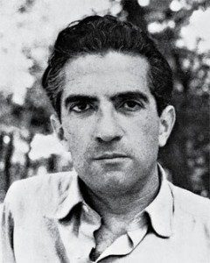
La poesía de Blas de Otero

Slide 2
1.La poesía social
Hacia 1950 cobra auge la llamada poesía social, que pretende mostrar la verdadera realidad del ser humano y del país, tan diferente de la versión oficial. Sus integrantes consideran que la poesía es un medio para transformar la sociedad. De esta concepción de la poesía derivan algunas características temáticas y formales:
  El tema es la base sobre la que se construye el poema.
  La poesía se dirige a la “inmensa mayoría” en palabras de Celaya.
  Con ese fin usan un lenguaje directo , coloquial y muchas veces prosaico.
  Los principales poetas de esta corriente fueron Blas de Otero, José Hierro y Gabriel Celaya.

Slide 3
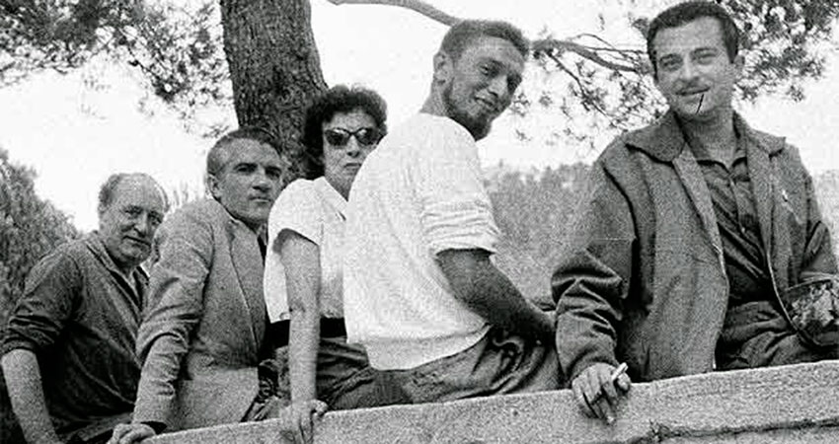
2. La evolución poética de Blas de Otero
Su poesía no es muy extensa y está dotada de una extraordinaria calidad, de enorme fuerza expresiva, de gran profundidad temática y conceptual, y de indudables valores líricos.
Podemos estructurar su obra en tres etapas.

Slide 4
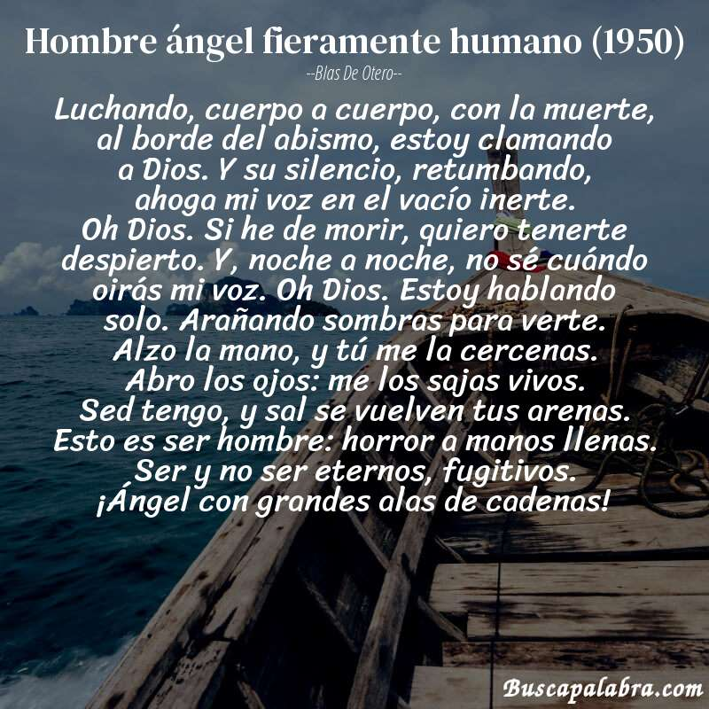
Primera etapa
Publica en esta etapa Ángel fieramente humano (1950) y Redoble de conciencia (1951).Estas dos primeras obras muestran a un poeta que se dirige y busca a Dios.
También a un hombre que cada vez se va acercando más al dolor y al sufrimiento de los demás hombres.
Junto a las formas clásicas muy bien resueltas como los sonetos, el autor utiliza también el verso libre.

Slide 5

Segunda etapa
Con Pido la paz y la palabra (1955), En castellano (1960) y Que trata de España su poesía se hace plenamente social y solidaria.
El verso libre domina gran parte de los poemas, alguno de los cuales adquieren un aire de poesía popular.

Slide 6

Última época
Con Historias fingidas y verdaderas (1970) el poeta busca ahora la renovación formal.
Se trata ahora de una obra formada por diversas composiciones en prosa en las que se adentra en la literatura experimental.

Slide 7
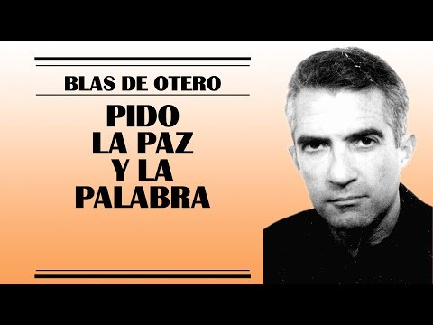
3. Estilo poético
Usa un lenguaje poético elaborado y trabajado cuyos rasgos son:
  Uso del encabalgamiento, abundancia de adverbios, juegos de palabras.
  Utilización, como préstamos literarios, de versos o expresiones de otros autores.
  Empleo de repeticiones y paralelismos sintácticos, aliteraciones.
  Introducción de frases hechas que adquieren nuevo valor en el contexto poético…

